Slide 1







Slide 2

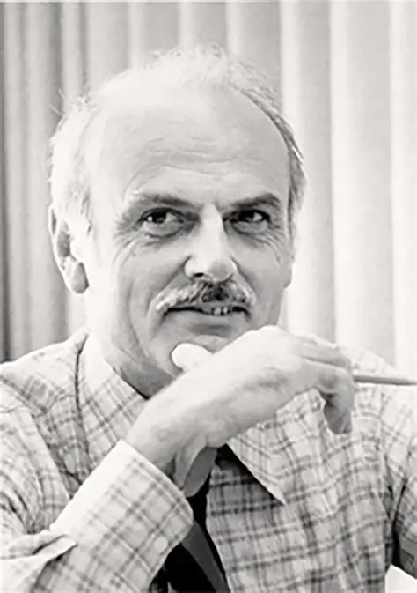
Personalidades citadas nesta apresentação
Edgar F. “Ted” Codd
Matemático e Cientista da Computação inglês.
Considerado o pai dos bancos de dados relacionais, conceito criado e divulgado, entre outros meios, no artigo de 1970:
“ A Relational Model of Data for Large Shared Data Banks”

Slide 3
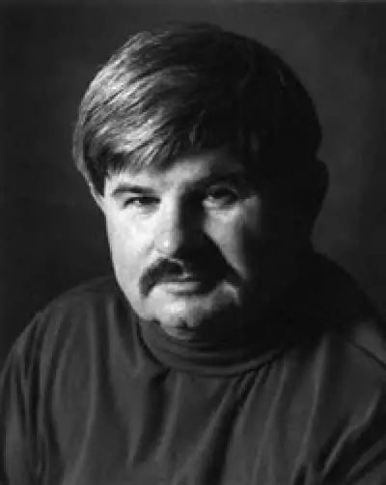
Personalidades citadas nesta apresentação
William H. “Bill” Inmon
Matemático e Cientista da Computação americano.
Considerado o pai do Data Warehouse, conceito criado e desenvolvido nos livros:
“Effective Data Base Design” (1981)
“Building the Data Warehouse” (1990)

Slide 4

Personalidades citadas nesta apresentação
Ralph Kimball
Engenheiro americano.
Expoente mais famoso do conceito de Data Warehouse, criador dos conceitos de Modelagem Dimensional, Fatos e Dimensões, oferecendo uma abordagem alternativa à formulada por Bill Inmon. Principais publicações:
“Data Warehouse Toolkit” (1996)
“Data Warehouse Lifecycle Toolkit” (1998)

Slide 5


